Slide 1
第4章 组合逻辑电路
数字逻辑设计

Slide 2
§4.1 概述
数字电路按其完成逻辑功能的不同特点，可以划分为组合逻辑电路和时序逻辑电路两大类。
组合逻辑电路的特点
①从逻辑上讲，组合电路在任一时刻的输出仅由该时刻的输入决定，而与过去的状态无关，电路无记忆功能。
a₁
y₁
组合逻辑电路
…
…
a_{n}
y_{m}
向量函数形式： Y=F(A)
② 从结构上讲，组合电路都是单纯由逻辑门组成，且输出不存在反馈路径。

Slide 3
§4.2 组合逻辑电路的分析和设计方法
一、组合逻辑电路的分析方法
组合逻辑电路的分析，就是从给定逻辑电路中找出输出和输入之间的逻辑关系，并确定电路的逻辑功能。
1. 组合逻辑电路分析的一般步骤
（1）根据给定的逻辑电路，从输入端开始，逐级推导出输出端的逻辑函数表达式，并加以化简。
（2）根据逻辑函数表达式列出真值表。
（3）用文字概括出电路的逻辑功能。
给定
逻辑图
逻辑
函数式
逻辑
真值表
确定
逻辑功能

Slide 4
2. 组合逻辑电路分析举例
§4.2 组合逻辑电路的分析和设计方法
例1：
分析下图所示组合电路的逻辑功能。
A
B
C
Y
（1）逻辑函数表达式
（2）真值表
A B C Y
0 0 0 0
0 0 1 0
0 1 0 0
0 1 1 1
1 0 0 0
1 0 1 1
1 1 0 1
1 1 1 1
（3 ）分析逻辑功能
输入变量两个以上为“1”时，输出为“1”。
输入变量两个以上为“0”时，输出为“0”。
“实现表决电路的功能”

Slide 5
§4.2 组合逻辑电路的分析和设计方法
二、组合逻辑电路的设计方法
组合逻辑电路设计，就是根据给出的实际逻辑问题，求出实现这一逻辑功能的最佳逻辑电路。
工程上的最佳设计，通常需要用多个指标去衡量，主要考虑的问题有以下几个方面：
① 所用的逻辑器件数目最少，器件的种类最少，且器件之间的连线最少。这样的电路称“最小化”电路。
② 满足速度要求，应使级数最少，以减少门电路的延迟。
③ 功耗小，工作稳定可靠。

Slide 6
§4.2 组合逻辑电路的分析和设计方法
1. 组合逻辑电路设计的一般步骤
（1）逻辑抽象
将文字描述的逻辑命题转换成真值表叫逻辑抽象。
分析因果关系，确定输入、输出变量；
对输入、输出变量进行逻辑赋值，即确定0、1 的具体含义；
根据输出与输入之间的逻辑关系列出真值表。
（2）根据真值表，写出相应的逻辑函数表达式。
（3）选定器件的类型（SSI、MSI、PLD等）。
（4）将逻辑函数表达式化简或变换为适当的形式。
（5）根据化简或变换后的逻辑函数表达式画出逻辑电路图。
SSI
函数式
化简
逻辑
电路图
逻辑
命题
逻辑
真值表
逻辑
函数式
选定
器件类型
函数式
变换
逻辑
电路图
MSI、PLD

Slide 7
2. 组合逻辑电路设计举例
§4.2 组合逻辑电路的分析和设计方法
例1：
用与非门设计一个举重裁判表决电路。设举重比赛有3个裁判，一个主裁判和两个副裁判。只有当两个或两个以上裁判判明成功，并且其中有一个为主裁判时，表明成功的灯才亮。
解：
（1）逻辑抽象
输入变量：A为主裁判，B和C为副裁判；
“1”---成功； “0”---失败。
输出变量：指示灯Y。
“1”---灯亮； “0”---灯灭。
真值表

Slide 8
§4.2 组合逻辑电路的分析和设计方法
（2）逻辑函数表达式
（3）将逻辑函数式化简， 并用与非门实现。
BC
A
00
01
11
10
0
1
1
1
1
转化为与非-与非式：
（4）画出逻辑电路图
A
B
y
y
C

Slide 9
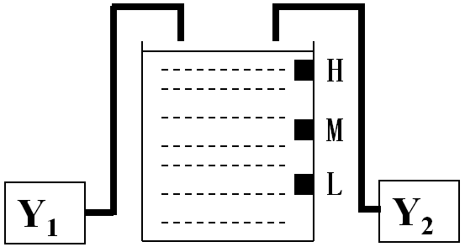
例2：
设计水箱供水控制电路。如图所示，水箱由Y₁、Y₂两台水泵供水，水箱中设置了三个水位检测元件L、M、H。水位低于L时， Y₁、Y₂同时工作；水位介于L—M之间时， Y₁单独工作；水位介于M—H之间时， Y₂单独工作；水位高于H时， Y₁、Y₂停止工作。
示意图
真值表
解：
（1）逻辑抽象
H M L
Y₁ Y₂
输入变量：水位检测量L、M、H。
“1”---液面超过该水位；
“0”---液面低于该水位 。
输出变量：水泵控制量Y₁、Y₂ 。
“1”---工作； “0”---停机。
1 1
1 0
0 1
0 0
0 0 0
0 0 1
0 1 0
0 1 1
1 0 0
1 0 1
1 1 0
1 1 1

Slide 10
（2）用卡诺图化简，得到逻辑函数式。
Y₁
ML
H
00
01
11
10
0
1
1
1
Y₂
ML
H
00
01
11
10
0
1
1
1
（3）画出逻辑电路图
H
M
Y₁
Y₂
L

Slide 11
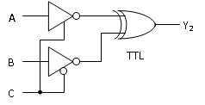
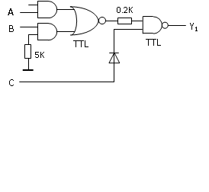
1.写出下列电路输出的逻辑表达式
2.用与非门设计四变量的表决电路。当输入变量A、B、C、D有3个或3个以上为1时输出1，输入为其他状态时输出0 。

Slide 12
§4.3 常用的组合逻辑电路
一、编码器
用数码表示特定对象的过程称为编码。在数字电路中用二进制代码表示有关的信号称为二进制编码。实现编码操作的电路就是编码器。
1.普通编码器
例：三位二进制普通编码器
输入：I₀～I₇ ，高电平有效。
输出：3位二进制代码Y₂Y₁Y₀。
称为8线－3线编码器。
特点：
任意时刻输入I₀～I₇当中只允许一个输入变量有效，即取值为1（高电平有效）。

Slide 13
3位二进制编码器的真值表
逻辑函数式：
约束条件：
I₀～I₇当中只允许一个输入变量为1。
逻辑电路图
I₀
I₁
I₂
I₃
I₄
I₅
I₆
I₇
Y₂
Y₁
Y₀

Slide 14
2. 二进制优先编码器
§4.3 常用的组合逻辑电路
优先编码器：允许同时在n个输入端有多个输入信号有效，编码器按输入端编号的大小来排列优先级，只对同时输入的多个信号中优先权最高的一个进行编码。
设I₇的优先级别最高，I₆次之，依此类推，I₀最低。
3位二进制优先编码器的真值表

Slide 15
§4.3 常用的组合逻辑电路
逻辑函数式：

Slide 16
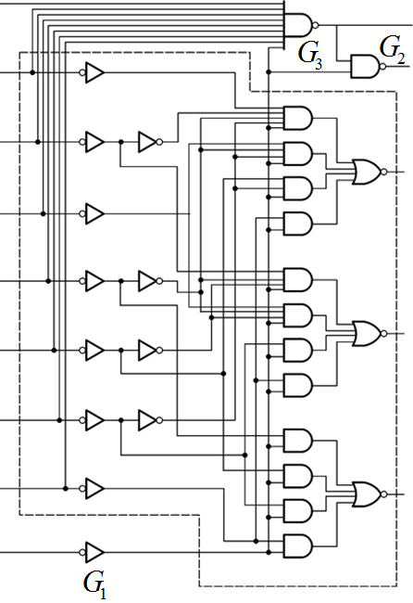
3. 常用的集成编码器
§4.3 常用的组合逻辑电路
（1）8线－3线优先编码器74LS148
扩展电路功能：
：选通输入端，低电平有效。
电路工作;
电路不工作，输出全”1”。
编码输入端
：选通输出端，低电平有效。
“电路工作，无编码信号输入”。
编码输出端
：扩展输出端，低电平有效。
“电路工作，有编码信号输入”。

Slide 17
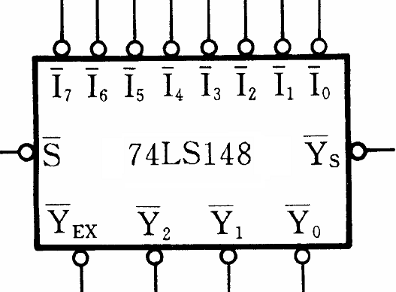
§4.3 常用的组合逻辑电路
74LS148功能表
扩展输出的状态及含意
电路状态
电路不工作
1
1
输出全“1”。
～
电路工作
无编码信号输入。
0
1
输出全“1”。
～
电路工作
有编码信号输入。
1
0
编码功能：
输入： 低电平有效，且 优先级最高。
～
输出： 以反码形式输出。
～

Slide 18

例：
试用两片74LS148接成16线－4线优先编码器，将 16个输入信号编为二进制编码Z₃Z₂Z₁Z₀=0000～1111。 其中 的优先权最高， 的优先权最低。
编码
Z₃
Z₂ Z₁ Z₀
Y_{EX(1)}
A₀
0 0 0
74LS148（1）无编码信号输入时，74LS148（2）才选通。
0
1
A₇
1 1 1
A₈
0 0 0
1
0
A₁₅
1 1 1
1
0
0
1
0
1
1
1
1
1
1
0
1
0
1
1
1
0
1
1
0
1
0
0
Z₃
Z₂
Z₁
Z₀

Slide 19
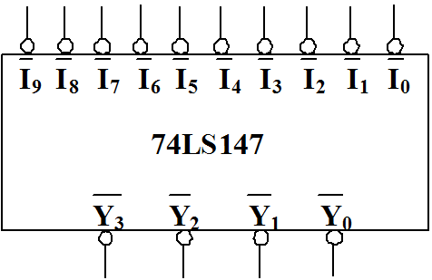
§4.3 常用的组合逻辑电路
（2）二－十进制（BCD）优先编码器74LS147
把I₀～I₉的十个状态分别编码成十个BCD码。其中I₉的优先权最高，I₀的优先权最低。
74LS147的功能表
编码功能：
输入： 低电平有效。
～
输出： 以反码形式输出。
～

Slide 20
§4.3 常用的组合逻辑电路
二、译码器
译码是编码的逆过程，即将具有特定含义的一组代码“翻译”出其原意的过程叫译码。实现译码功能的逻辑电路称为译码器。数字电路中，常用的译码器有二进制译码器、二－十进制译码器和显示译码器。
1. 二进制译码器
设二进制译码器的输入端为n个，则输出端为2^{n}个，且对应于输入代码的每一种状态，2^{n}个输出中只有一个有效（为1或为0），其余全无效（为0或为1）。
（1）2线－4线译码器
Y₀
A
Y₁
2线－4线
译码器
Y₂
B
Y₃

Slide 21
§4.3 常用的组合逻辑电路
2线－4线译码器真值表
逻辑图
输入 | 输出
A B | Y₀ Y₁ Y₂ Y₃
0 0 | 1 0 0 0
0 1 | 0 1 0 0
1 0 | 0 0 1 0
1 1 | 0 0 0 1
Y₀
Y₁
Y₂
Y₃
逻辑函数式
A
B

Slide 22
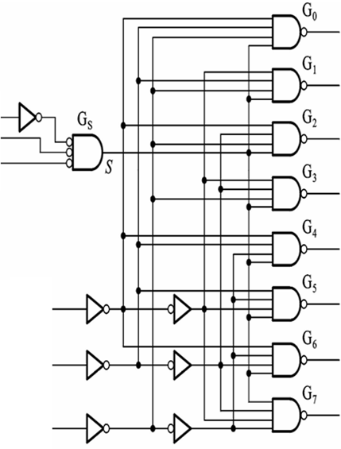
（2）集成3线－8线译码器74LS138
§4.3 常用的组合逻辑电路
使能控制端。
且
时，
译码器工作。
译码输出端，
低电平有效
译码输入端

Slide 23
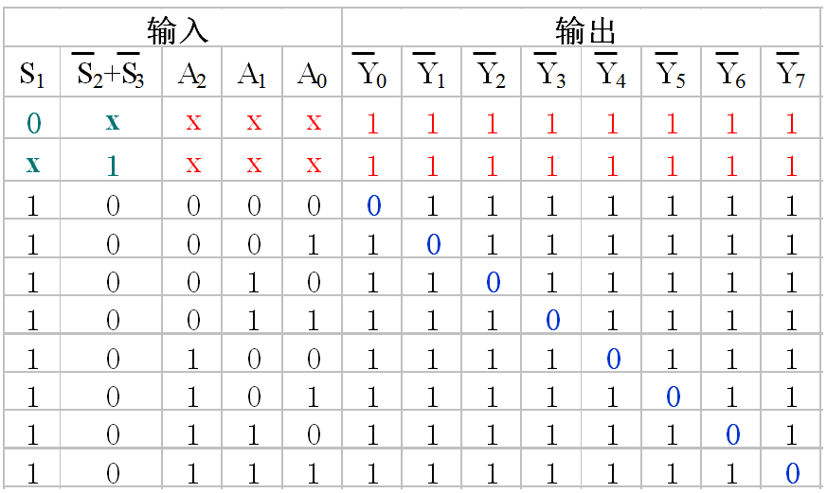
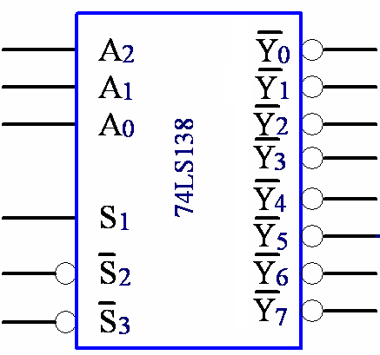
输出逻辑表达式
3线－8线译码器74LS138的功能表
使能端无效
每个输出对应一个最小项，
并以反变量的形式输出。
输出端低电平有效
§4.3 常用的组合逻辑电路

Slide 24
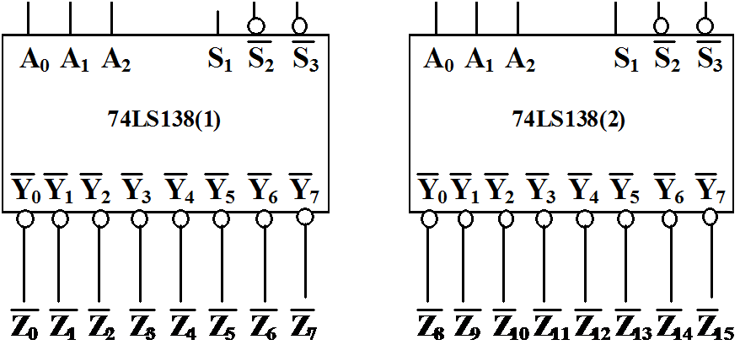
例：
试用两片3线－8线译码器74LS138组成4线－16线译码器，将输入的4位二进制代码D₃D₂D₁D₀译成16个独立的低电平信号Z₀～Z₁₅。
D₃
D₂ D₁ D₀
Z₀～Z₇
Z₈～Z₁₅
D₃
0 0 0
片（1）
工作译码
片（2）
不工作
0
D₂
1 1 1
D₁
0 0 0
片（1）
不工作
片（2）
工作译码
D₀
1
1 1 1
+5v

Slide 25

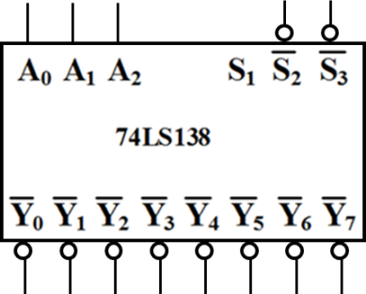
5线—32线译码电路
A₄
A₃
A₂
A₁
A₀
“1”
（0）
（1）
（2）
（3）
Z₀
Z₁
Z₂
Z₃
Z₄
Z₅
Z₆
Z₇
Z₈
Z₉
Z₁₀
Z₁₁
Z₁₂
Z₁₃
Z₁₄
Z₁₅
Z₁₆
Z₁₇
Z₁₈
Z₁₉
Z₂₀
Z₂₁
Z₂₂
Z₂₃
Z₂₄
Z₂₅
Z₂₆
Z₂₇
Z₂₈
Z₂₉
Z₃₀
Z₃₁
译码器输入 |  | 工作译码器 | 译码器输出 | 选通逻辑
A₄ A₃ | A₂ A₁ A₀
0 0 | 0 0 0 … 1 1 1 | 74LS138（0） | Z₀ ~ Z₇ | S₁=1 S₂=A₄ S₃=A₃
0 1 | 0 0 0 … 1 1 1 | 74LS138（1） | Z₈ ~ Z₁₅ | S₁=1 S₂=A₄ S₃=A₃
1 0 | 0 0 0 … 1 1 1 | 74LS138（2） | Z₁₆ ~ Z₂₃ | S₁=1 S₂=A₄ S₃=A₃
1 1 | 0 0 0 … 1 1 1 | 74LS138（3） | Z₂₄ ~ Z₃₁ | S₁=1 S₂=A₄ S₃=A₃

Slide 26
6线—64线译码电路
译码器输入 |  |  | 工作译码器 | 译码器输出 | 选通逻辑
A₅ | A₄ A₃ | A₂ A₁ A₀
0 | 0 0 | 0 0 0 … 1 1 1 | 74LS138（0） | Z₀ ~ Z₇ | S₁=1 S₂=A₄ S₃=A₃
 | 0 1 | 0 0 0 … 1 1 1 | 74LS138（1） | Z₈ ~ Z₁₅ | S₁=1 S₂=A₄ S₃=A₃
 | 1 0 | 0 0 0 … 1 1 1 | 74LS138（2） | Z₁₆ ~ Z₂₃ | S₁=1 S₂=A₄ S₃=A₃
 | 1 1 | 0 0 0 … 1 1 1 | 74LS138（3） | Z₂₄ ~ Z₃₁ | S₁=1 S₂=A₄ S₃=A₃
1 | 0 0 | 0 0 0 … 1 1 1 | 74LS138（4） | Z₃₂ ~ Z₃₉ | S₁=1 S₂=A₄ S₃=A₃
 | 0 1 | 0 0 0 … 1 1 1 | 74LS138（5） | Z₄₀ ~ Z₄₇ | S₁=1 S₂=A₄ S₃=A₃
 | 1 0 | 0 0 0 … 1 1 1 | 74LS138（6） | Z₄₈ ~ Z₅₅ | S₁=1 S₂=A₄ S₃=A₃
 | 1 1 | 0 0 0 … 1 1 1 | 74LS138（7） | Z₅₆ ~ Z₆₃ | S₁=1 S₂=A₄ S₃=A₃

Slide 27
6线—64线译码电路
A₅
A₄
A₃
A₂
A₁
A₀
（0）
（1）
（2）
（3）
Z₀
Z₁
Z₂
Z₃
Z₄
Z₅
Z₆
Z₇
Z₈
Z₉
Z₁₀
Z₁₁
Z₁₂
Z₁₃
Z₁₄
Z₁₅
Z₁₆
Z₁₇
Z₁₈
Z₁₉
Z₂₀
Z₂₁
Z₂₂
Z₂₃
Z₂₄
Z₂₅
Z₂₆
Z₂₇
Z₂₈
Z₂₉
Z₃₀
Z₃₁
（4）
（5）
（6）
（7）
Z₃₂
Z₃₃
Z₃₄
Z₃₅
Z₃₆
Z₃₇
Z₃₈
Z₃₉
Z₄₀
Z₄₁
Z₄₂
Z₄₃
Z₄₄
Z₄₅
Z₄₆
Z₄₇
Z₄₈
Z₄₉
Z₅₀
Z₅₁
Z₅₂
Z₅₃
Z₅₄
Z₅₅
Z₅₆
Z₅₇
Z₅₈
Z₅₉
Z₆₀
Z₆₁
Z₆₂
Z₆₃

Slide 28
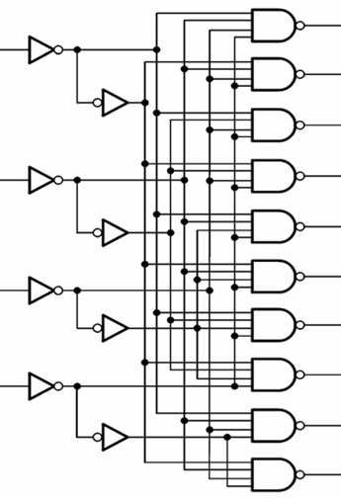
2. 二－十进制译码器
§4.3 常用的组合逻辑电路
二—十进制译码器也称BCD译码器，它的功能是将输入的4位BCD码译成10个高、低电平输出信号，因此也叫4线—10线译码器。
逻辑图
逻辑函数式

Slide 29
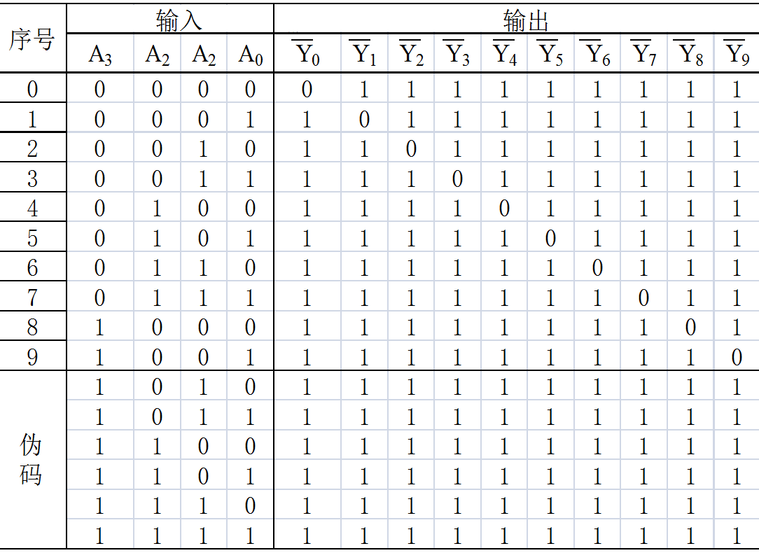
二－十进制译码器74LS42的真值表
输入出现伪码时，输出全“1”。
具备拒绝伪码的功能。

Slide 30
3. 显示译码器
§4.3 常用的组合逻辑电路
将二进制代码翻译成人们习惯的形式，并直观地显示出来的电路，称为显示译码器。
（1）LED显示器—数码管
a
a
f
g
b
f
g
b
e
c
e
c
d
d
h
共阴极
a
b
c
d
e
f
g
com
com
共阳极
a
b
c
d
e
f
g

Slide 31
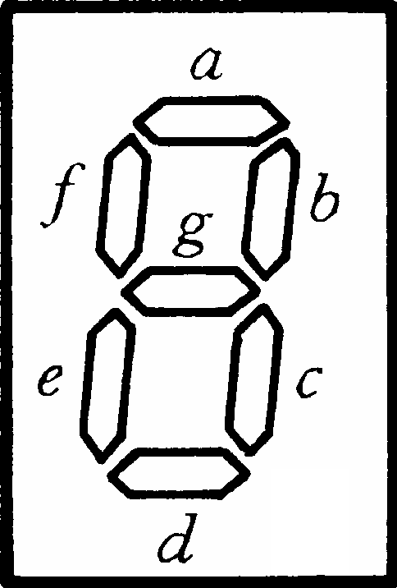
§4.3 常用的组合逻辑电路
（2） BCD—共阴极七段字符显示译码器
将BCD码翻译出来，并控制数码管直观地显示。
显示译码器的设计要求
输入：四位8421BCD码， A₃ A₂ A₁ A₀ 。
输出：共阴极数码管控制信号（段码）。
Y_{a}
Y_{b}
Y_{c}
Y_{d}
Y_{e}
Y_{f}
Y_{g}
高电平有效。
Y_{a}
A₀
Y_{b}
Y_{c}
A₁
字符显示
译 码 器
Y_{d}
A₂
Y_{e}
Y_{f}
A₃
Y_{g}

Slide 32
BCD—共阴极七段字符显示译码器真值表
输 入
输 出
数字
字形
A₃
A₂
A₁
A₀
Y_{a}
Y_{b}
Y_{c}
Y_{d}
Y_{e}
Y_{f}
Y_{g}
0
0
0
0
0
1
1
1
1
1
1
0
1
0
0
0
1
0
1
1
0
0
0
0
2
0
0
1
0
1
1
0
1
1
0
1
3
0
0
1
1
1
1
1
1
0
0
1
4
0
1
0
0
0
1
1
0
0
1
1
5
0
1
0
1
1
0
1
1
0
1
1
6
0
1
1
0
0
0
1
1
1
1
1
7
0
1
1
1
1
1
1
0
0
0
0
8
1
0
0
0
1
1
1
1
1
1
1
9
1
0
0
1
1
1
1
0
0
1
1
1
0
1
0
0
0
0
1
1
0
1
1
0
1
1
0
0
1
1
0
0
1
1
1
0
0
0
1
0
0
0
1
1
伪码
1
1
0
1
1
0
0
1
0
1
1
1
1
1
0
0
0
0
1
1
1
1
1
1
1
1
0
0
0
0
0
0
0

Slide 33
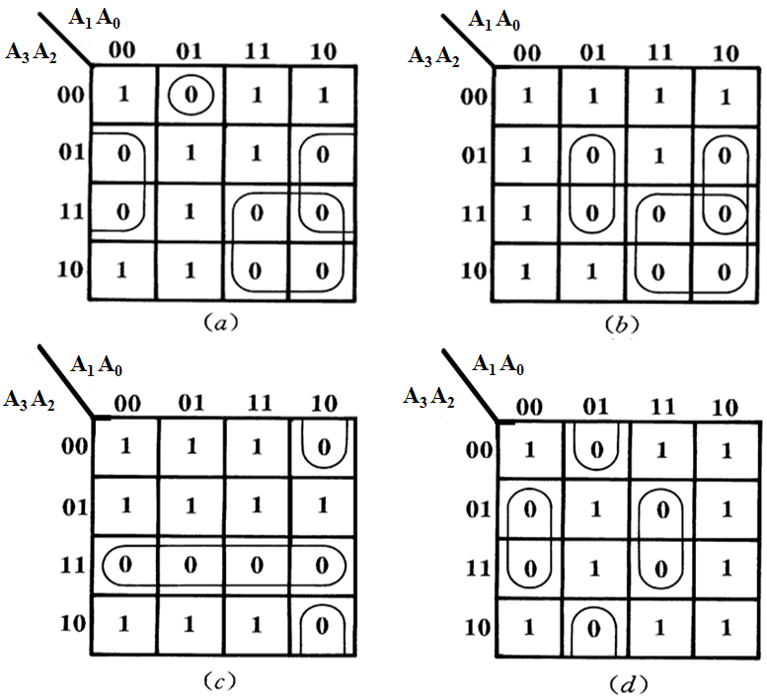
卡诺图化简
§4.3 常用的组合逻辑电路
Y_{a}
Y_{b}
Y_{c}
Y_{d}

Slide 34
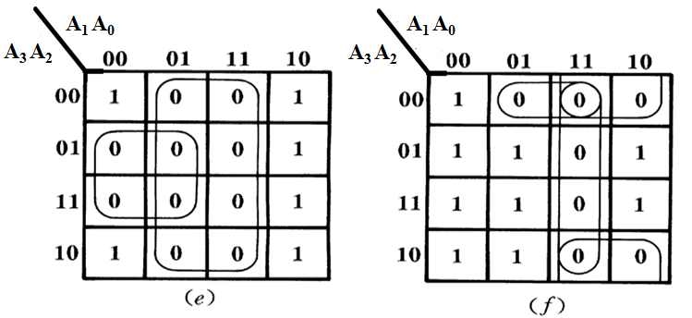
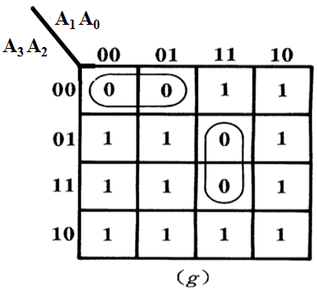
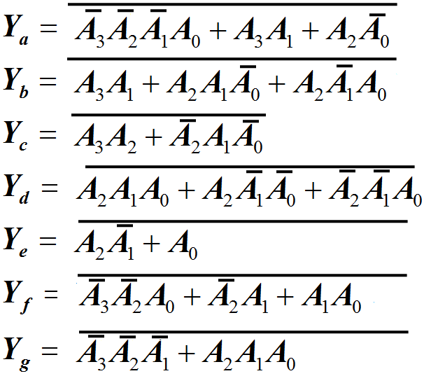
Y_{e}
Y_{f}
§4.3 常用的组合逻辑电路
Y_{g}
逻辑函数式：

Slide 35
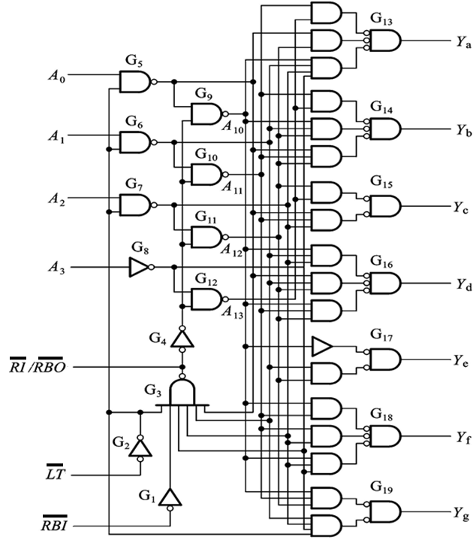
BCD-共阴极七段显示译码器74LS48的逻辑图
附加控制端。
Notes:
LT’为灯测试输入信号，当其=0时，数码管的所有段均点亮，用来检查数码管是否能正常发光。
RBI’为灭零输入信号，当其=0时，显示零的数码管熄灭。
RI’/RBO’为灭灯输入/灭零输出信号，当其作为输入端时，其=0时，该数码管熄灭；当其作为输出端时，其=0表示译码器将本来该显示的零熄灭了。

Slide 36
三、数据选择器（Data Selector）
§4.3 常用的组合逻辑电路
数据选择器又称多路选择器（Multiplexer, 简称MUX）。每次在地址输入的控制下，从多路输入数据中选择一路输出。
D₀
D₁
…
Y
D_{N-1}
类似于一个单刀多掷开关。
n 位地址选择
输入数据的路数N与地址位数n 之间满足：N=2^{n} 。

Slide 37
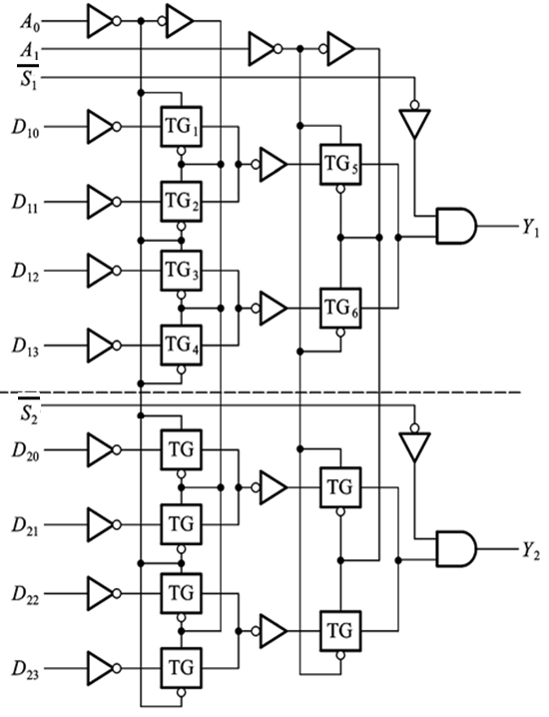
§4.3 常用的组合逻辑电路
1. 集成双4选1数据选择器74HC153
相互独立控制，
共用地址输入。

Slide 38
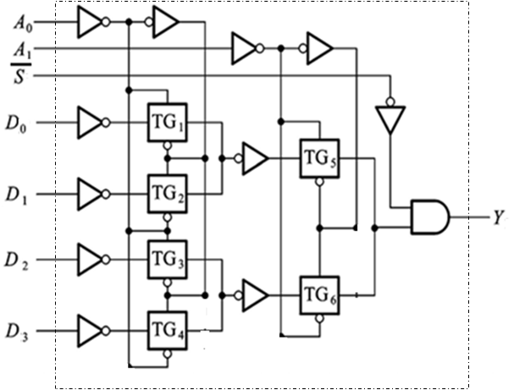
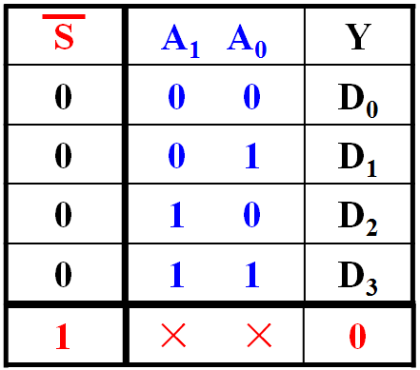
（1）数据选择器的工作原理
§4.3 常用的组合逻辑电路
功能表
0
0
S：选通控制端。
S =0时，数据选择器工作；
S =1时，Y=0, 输出无效。
逻辑函数式：

Slide 39
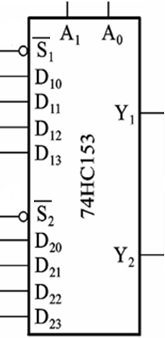
例：用一片双4选1数据选择器74HC153组成一个8选1数据选择器。
A₀
A₂ | A₁ A₀ | Y
0 | 00 ～ 11 | D₀～D₃
1 | 00 ～ 11 | D₄～D₇
A₁
A₂
D₀
D₁
D₂
D₃
Y
D₄
D₅
D₆
D₇

Slide 40
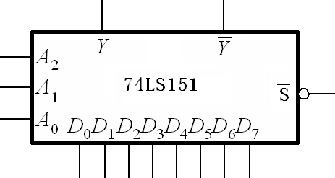
2. 集成8选1数据选择器74LS151
§4.3 常用的组合逻辑电路
逻辑函数式
逻辑符号
特点：输出端为互补形式。

Slide 41
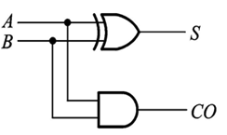
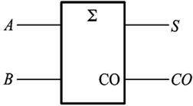
四、加法器（Adder）
§4.3 常用的组合逻辑电路
1. 一位加法器
（1）半加器
不考虑低位进位，将两个一位二进制数A和B相加。
逻辑函数式
输入：两个加数A、B。
输出：相加的和S；
向高位的进位CO。
逻辑图
半加器真值表
输入 |  | 输出
A | B | S | CO
0 | 0 | 0 | 0
0 | 1 | 1 | 0
1 | 0 | 1 | 0
1 | 1 | 0 | 1
逻辑符号

Slide 42
（2）全加器
§4.3 常用的组合逻辑电路
考虑低位进位，将两个加数和低位进位一起相加。
输入：两个加数A、B；
低位的进位CI
输出：相加的和S；
向高位的进位CO。
全加器真值表
逻辑函数式
输 入 |  |  | 输 出
A | B | CI | S | CO
0 | 0 | 0 | 0 | 0
0 | 0 | 1 | 1 | 0
0 | 1 | 0 | 1 | 0
0 | 1 | 1 | 0 | 1
1 | 0 | 0 | 1 | 0
1 | 0 | 1 | 0 | 1
1 | 1 | 0 | 0 | 1
1 | 1 | 1 | 1 | 1

Slide 43
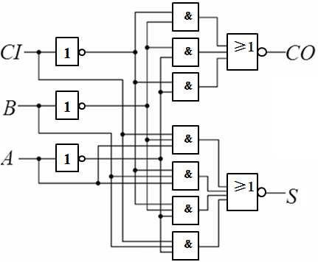
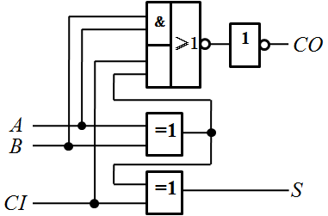
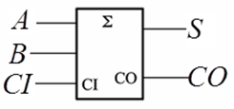
逻辑图
用 “异或门” 和“与或非门”实现
逻辑符号
用 “与或非门”实现

Slide 44
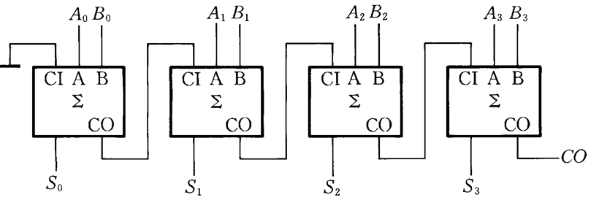
§4.3 常用的组合逻辑电路
2. 多位加法器
（1）串行进位加法器
4位串行进位加法器
特点：
进位信号由低向高位逐级传递，每一位的相加结果都必须等到低位进位产生以后才能建立，传输延迟时间长。

Slide 45
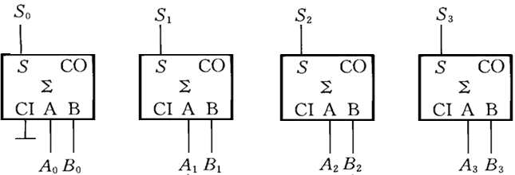
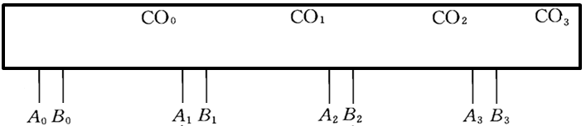
§4.3 常用的组合逻辑电路
（2）超前进位加法器
基本思想：
本位两个加数相加的同时也已获得低位的进位 CO_{i -1}，则一次就可以完成多位加法运算。
超前进位链

Slide 46
§4.3 常用的组合逻辑电路
进位链函数
进位 CO_{i} 是 A_{i-1},A_{i-2},......,A₀及 B_{i-1},B_{i-2},......, B₀的函数。
CO_{i} = F（ A_{i-1},A_{i-2},......,A₀ ；B_{i-1},B_{i-2},......, B₀）
分析：
CO_{i}=A_{i}B_{i}+(A_{i}+B_{i})CI_{i}
令 G_{i}=A_{i}B_{i}，P_{i}=(A_{i}+B_{i})
则 CO_{i}=G_{i}+P_{i}CI_{i}=G_{i}+P_{i}CO_{i-1}
展开后可得：
CO_{i}= G_{i}+P_{i}CO_{i-1}
= G_{i}+P_{i}(G_{i-1}+P_{i-1}CO_{i-2})
= . . . . . .
= G_{i}+P_{i}G_{i-1}+P_{i}P_{i-1}G_{i-2}+ . . . +P_{i}P_{i-1} . . . P₁G₀+P_{i}P_{i-1}. . .P₀C₀

Slide 47
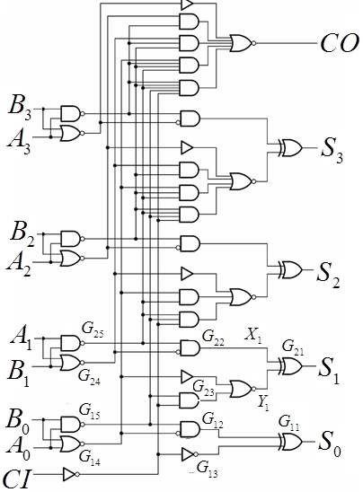
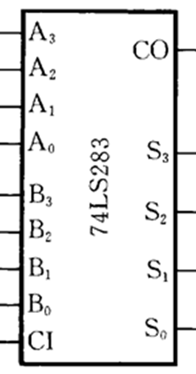
4位超前进位加法器74LS283
§4.3 常用的组合逻辑电路
优点：工作速度快，每位的和及最后的进位基本同时产生。
缺点：电路复杂。
逻辑符号

Slide 48
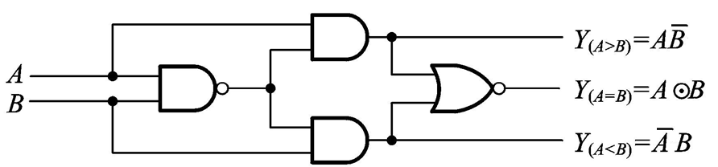
五、数值比较器（Comparator）
§4.3 常用的组合逻辑电路
用来将两个同样位数的二进制数A、B进行比较，并能判别其大小关系的逻辑器件，叫做数值比较器。
1. 一位数值比较器
① A>B（A=1，B=0）；
② A<B（A=0，B=1）；
③ A=B（A=B=0，A=B=1）；

Slide 49
§4.3 常用的组合逻辑电路
2. 多位数值比较器
（1）比较方法
比较两个多位数A和B，需从高向低逐位比较。
如两个4位二进制数A₃A₂A₁A₀和B₃B₂B₁B₀进行比较：
A₃ > B₃
A>B
A₃ < B₃
A<B
A₃ = B₃
A₂ > B₂
A>B
A₂ < B₂
A<B
A₂ = B₂
A₁ > B₁
A>B
A₁ < B₁
A<B
A₁ = B₁
A₀ > B₀
A>B
A₀ < B₀
A<B
A₀ = B₀
A=B

Slide 50
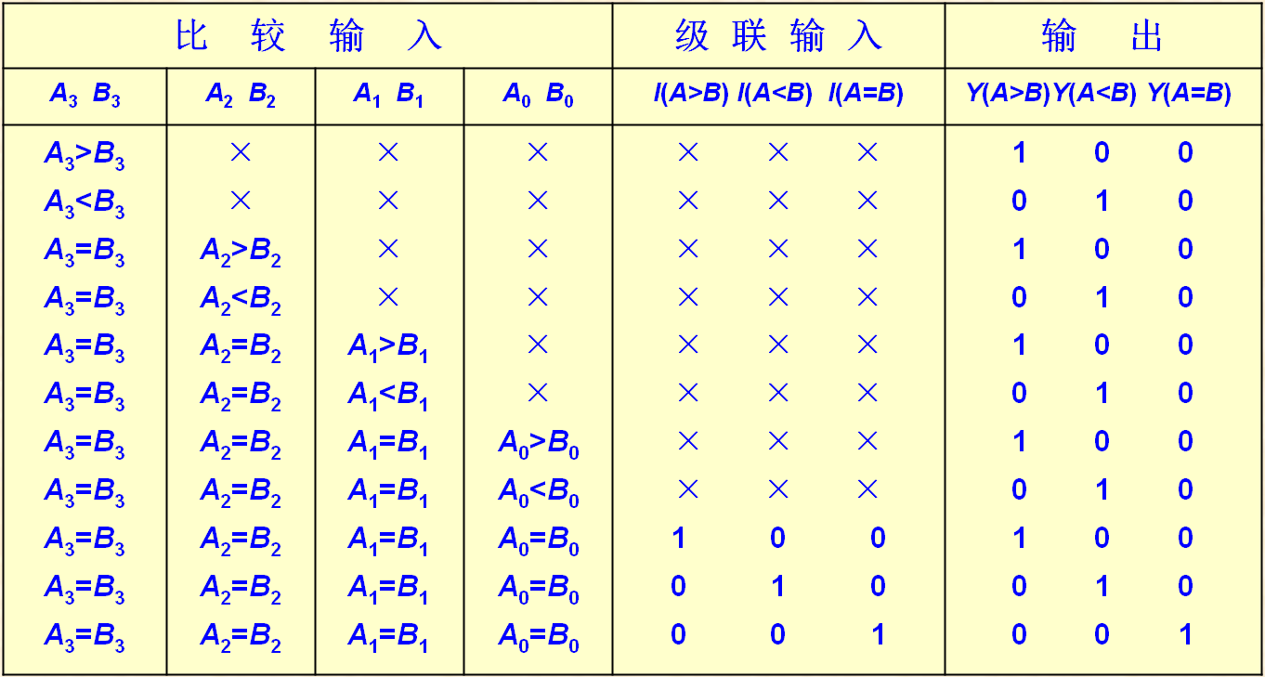
§4.3 常用的组合逻辑电路
（2）集成4位数值比较器74LS85
74LS85 功能表
来自低位的比较结果。
用于级联。

Slide 51
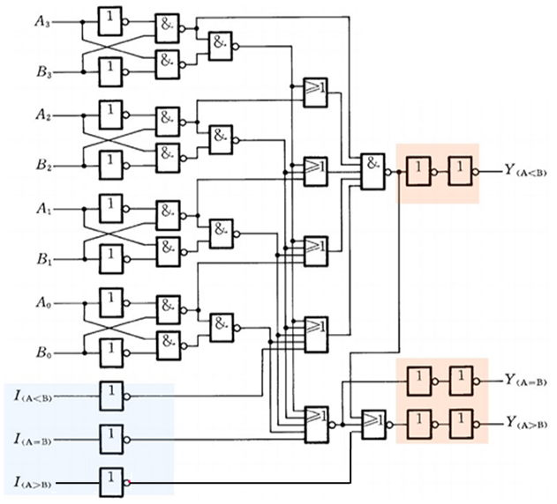
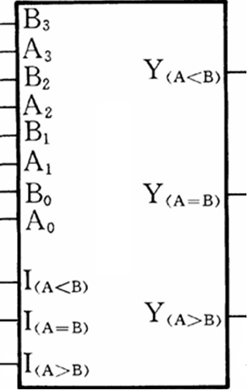
§4.3 常用的组合逻辑电路
74LS85 内部结构与逻辑符号
74LS85

Slide 52
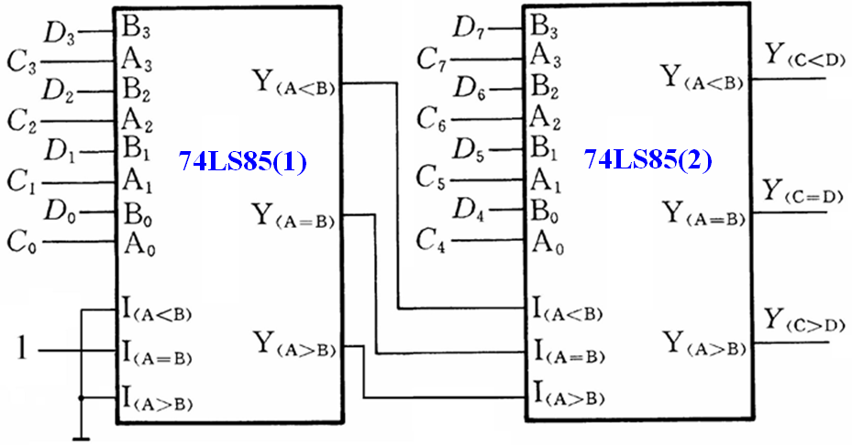
例：试用两片74LS85比较两个8位二进制数。
I_{(A=B)} =1
表示来自低位的比较结果为相等。

Slide 53
§4.4 用中规模集成电路实现组合电路设计
一、用译码器设计组合逻辑电路
n线—2^{n}线译码器有2^{n}个代码组合，包含了n变量函数的全部最小项。当译码器的使能端有效时，每个输出（一般为低电平输出）对应相应的最小项,即 。因此只要将函数的输入变量加至译码器的地址输入端，并在输出端辅以少量的门电路，便可以实现逻辑函数。
一般步骤：
①写出函数的标准与或表达式（最小项之和），并变换为与非-与非形式。
②画出用二进制译码器和与非门实现这些函数的接线图。

Slide 54
例：
试利用3线－8线译码器74LS138设计一个多输出的组合逻辑电路。输出的逻辑函数式为：
解：①最小项之和形式
②化为与非－与非式

Slide 55
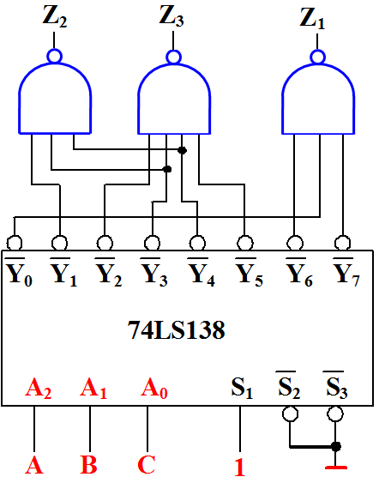
③画逻辑电路

Slide 56
练习：试用74LS138和最少数量的二输入逻辑门设计一个不一致电路。当A、B、C三个输入不一致时，输出F为1；一致时，输出为0。

Slide 57
二、用数据选择器设计组合逻辑电路
如果一个数据选择器的地址变量个数为n，则对这个2^{n}选1的数据选择器的输出具有标准与或表达式的形式。
因为任何组合逻辑函数总可以用最小项之和的标准形式构成。所以，可利用数据选择器的输入 D_{i} 来选择地址变量组成的最小项m_{i} ，可以实现任何所需的组合逻辑函数。

Slide 58
例：
试用4选1数据选择器74LS153实现如下逻辑函数的组合逻辑电路。
解：逻辑函数变形为最小项之和形式
选地址 A₁A₀=AB
比较可得：当 A₁A₀＝AB 时，
D₀=C，D₁=1，D₂=C，D₃=1

Slide 59
逻辑电路图
Y
Y
A
A₁
74LS153
B
A₀
D₀
D₁
D₂
D₃
C
“1”
结论：
2^{n} 选1数据选择器可实现任意n+1个变量的逻辑函数。

Slide 60
练习：请用8选1数据选择器74LS151实现下列函数。
Y（A,B,C,D）=Σm(1,5,6,7,9,11,12,13,14)

Slide 61
三、用加法器设计组合逻辑电路
例1：设计一个能将BCD代码转换为余3代码的代码转换器。
解：列出代码转换电路的逻辑真值表
可得：
Y₃Y₂Y₁Y₀=DCBA+ 0011

Slide 62
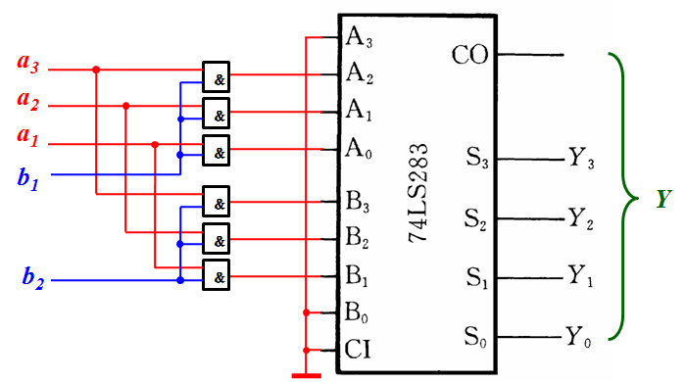
例2：已知二进制数A=a₃a₂a₁，B=b₂b₁，利用一片四位二进制加法器74LS283和6个与门设计一个算术乘法器，实现 Y = A ╳ B 。
分析：
A = 0a₃a₂a₁ ；2A = a₃a₂a₁0
b₁ 、b₂ 为一位二进制数；

Slide 63
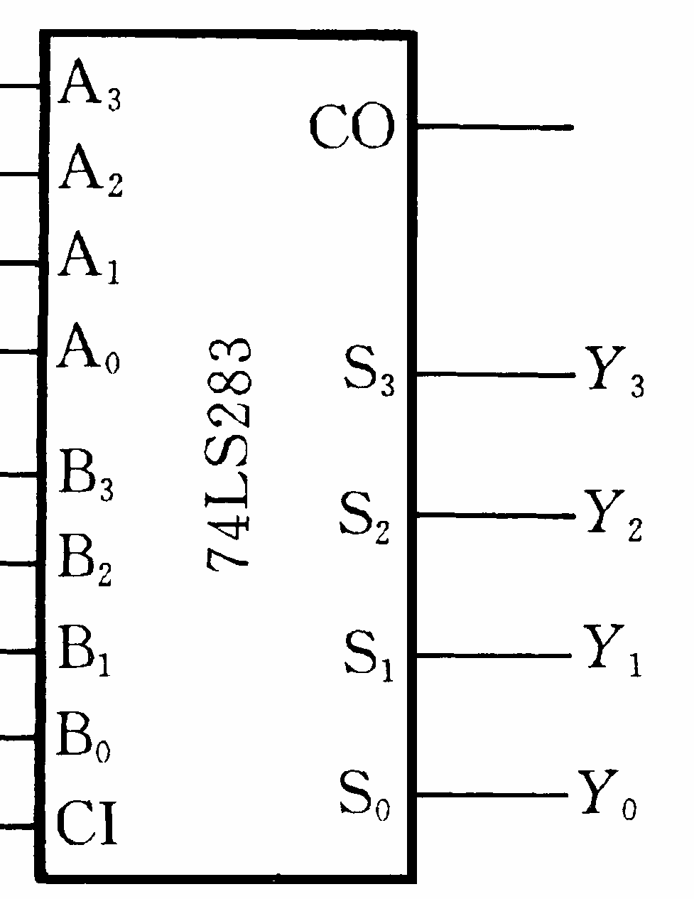
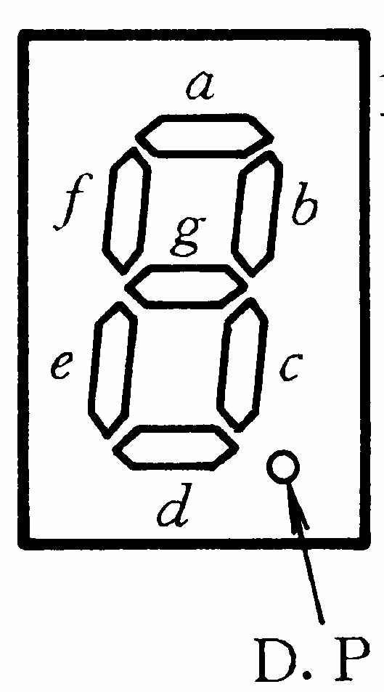
练习 ：
已知X是3位二进制数（其值小于等于5），试实现Y=3X ，并用7段数码管进行显示 。
Y=3X
D2
D1
D0
Notes:
提示：可将D2D1D0接283的A2A1A0和B3B2B1上，A3和B0及CI接0，即可实现Y=3X。

Slide 64
§4.5 组合逻辑电路的竞争和冒险
一、竞争与冒险现象
在组合电路中，某一输入变量经不同途径传输后，由于门电路的传输延迟时间的不同，则到达电路中某一会合点的时间有先有后，这种现象称为竞争。
A
t
p
d
F
A
A
F
正脉冲－－“1”型冒险
由于竞争而使电路输出出现不符合门电路稳态下的逻辑功能的现象，即出现了尖峰脉冲（毛刺），这种现象称为冒险。

Slide 65
§4.5 组合逻辑电路的竞争和冒险
A
A
t
AB
p
d
B
A
F
AC
AB
C
AC
F
当B=C=1时，
负脉冲－－“0”型冒险
注意：竞争的存在不一定都会产生毛刺。
由于不同传输路径的门电路延迟造成的竞争－－自竞争。

Slide 66
§4.5 组合逻辑电路的竞争和冒险
二、竞争－冒险现象的检查方法
1. 代数识别法
一个变量以原变量和反变量出现在逻辑函数F中时，则该变量是具有竞争条件的变量。如果消去其他变量（令其他变量为0或1），留下具有竞争条件的变量:
①若函数出现
产生负的尖峰脉冲的冒险现象，－－“0”型冒险。
②若函数出现
产生正的尖峰脉冲的冒险现象， －－“1”型冒险。

Slide 67
§4.5 组合逻辑电路的竞争和冒险
例1：用代数识别法检查竞争冒险现象。
解：A是具有竞争条件的变量。

Slide 68
例2：用代数识别法判断电路是否存在冒险现象。
解：A和C是具有竞争条件的变量。
变量C不存在冒险现象。

Slide 69
2.卡诺图识别法
在逻辑函数的卡诺图中,若卡诺圈之间存在“相切”关系，则该电路存在冒险现象。
卡诺圈“相切”---- 指两卡诺圈之间存在不被同一卡诺圈包含的相邻最小项。
CD
AB
00
01
11
10
00
1
1
1
01
1
1
1
11
1
1
10
假定 B=D=1，C=0，代入函数表达式F之后可得，

Slide 70
§4.5 组合逻辑电路的竞争和冒险
三、竞争－冒险现象的消除
1. 接入滤波电容法
毛刺很窄，因此常在输出端对地并接滤波电容C，或在本级输出端与下级输入端之间，串接一个积分电路，可将尖峰脉冲消除。但C或R、C的引入会使输出波形边沿变斜，故参数要选择合适，一般由实验确定。

Slide 71
§4.5 组合逻辑电路的竞争和冒险
2. 引入选通脉冲法
毛刺仅发生在输入信号变化的瞬间，因此在这段时间内先将门封锁，待电路进入稳态后，再加选通脉冲使输出门电路开门。这样可以抑制尖峰脉冲的输出。该方法简单易行，但选通信号的作用时间和极性等一定要合适。
A
A
t
p
d
B
A
F
AB
C
AC
P
F
P

Slide 72
§4.5 组合逻辑电路的竞争和冒险
3. 修改逻辑设计法－－增加冗余项
只要在其卡诺图上两卡诺圈相切处加一个卡诺圈，即增加了一个冗余项，就可消除逻辑冒险。
A
F
B
BC
A
00
01
11
10
F
0
1
1
C
1
1
1

Slide 73
本章小结
组合逻辑电路的特点是，电路任一时刻的输出状态只决定于该时刻各输入状态的组合，而与电路的原状态无关。组合电路就是由门电路组合而成，电路中没有记忆单元，没有反馈通路。
1.正确理解组合器件的工作原理。
2.熟练掌握常用组合逻辑器件的逻辑功能及使用方法。
3.重点学习用中规模集成电路器件设计组合逻辑电路。
4.了解组合逻辑电路中的竞争与冒险。

